Slide 1



Android App 기본 개발
- Ch1~Ch4 -
강성윤
kkang104@gmail.com
- 1 -

Slide 2


1장 안드로이드

Slide 3
특징
p9
안드로이드의 특징
운영체제의 핵심이라고 할 수 있는 커널은 공개 운영체제인 리눅스 기반
안드로이드 개발에 공식적으로 자바 언어를 사용
검증된 많은 라이브러리들을 대거 포함하고 있어 웬만한 기능은 별도의 외부 라이브 러리를 사용할 필요 없음
플랫폼에 내장된 빌트인 프로그램과 사용자가 만든 프로그램이 동일한 API를 사용하므로 모든 프로그램은 평등함
개방된 환경인만큼 개발툴과 관련 문서들이 모두 무료로 제공
안드로이드의 단점
오래되지 않은 만큼 숙련된 개발자가 많지 않으며, 관련 자료도 부족함
공식 문서가 아직 완비되지 않은 상태
SDK도 너무 자주 업그레이드되어 안정적이지 못하며 개발툴의 사소한 버그들도 상당히 많은 편
파편화(Fragmentation) : 개방된 환경 하에 통제 불가능한 변종의 출현
명확한 지원을 기대할 수 없음

Slide 4
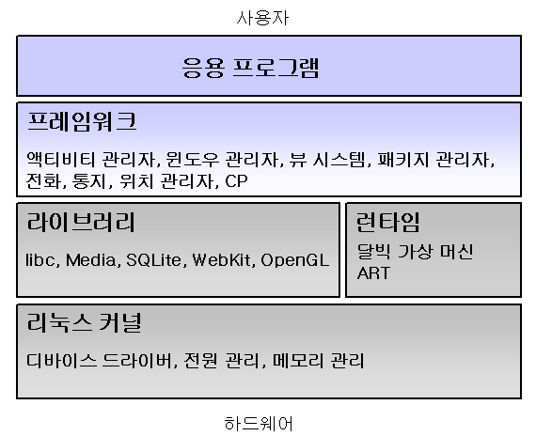
아키텍처
p10
효율적이고 안정적인 자원 관리를 위해 계층을 구성하였다.
하위에서는 저수준 지원 요소들이 있고 상위로 올라갈수록 응용 요소들이 있다.
추상화와 보안을 위한 인접한 계층끼리만 통신할 수 있다.
런타임
달빅 가상 머신과 자바 코어 라이브러리로 구성되어 있음.
안드로이드는 자바 가상 머신을 직접 사용하지 않으며 모바일 환경에 최적화한 달빅(Dalvik) 가상 머신을 사용함.
5.0 이후 컴파일 방식과 가비지 컬렉션을 개선한 ART 런타임 채용

Slide 5
4가지 구성요소
p12
안드로이드의 응용 프로그램
안드로이드 응용 프로그램은 적절한 권한만 있으면 누구든지 인스턴스화할 수 있는 4개의 컴포넌트로 구성
main 같은 유일한 진입점이 따로 없으며 처음으로 생성되는 인스턴스의 생성자가 실직적인 진입점이 됨
[액티비티]
- 사용자 인터페이스를 구성하는 기본 단위다. 눈에 보이는 화면 하나가 액티비티이며 여러개의 뷰들로 구성
- 응용 프로그램은 필요한 만큼의 액티비티를 가질 수 있으며 그 중 어떤 것을 먼저 띄울지를 지정
[서비스 ]
- UI가 없어 사용자 눈에 직접적으로 보이지 않으며 백그라운드에서 무한히 실행되는 컴포넌트
- 전형적인 예로 미디어 플레이어를 들 수 있는데 비활성화된 상태라도 노래는 계속 재생되어야 함
- UI가 없으므로 사용자의 명령을 받아들일 수 있는 액티비티와 연결해서 사용됨

Slide 6
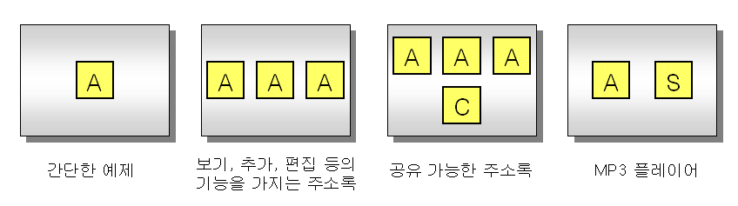
4가지 구성요소
p13
[방송수신자(Broadcast Receiver) ]
- 시스템으로부터 전달되는 방송을 대기하고 신호 전달 시 수신하는 역할
- 예를 들어 배터리가 떨어졌다거나 사진을 찍었다거나 네트워크 전송이 완료 되었다는 등의 신호를 받음
[콘텐트 제공자(Content Provider)]
- 다른 응용 프로그램을 위해 자신의 데이터를 제공
- 안드로이드는 보안이 엄격하여 다른 응용 프로그램의 데이터를 함부로 액세스 하지 못함
- 응용 프로그램 간에 데이터를 공유할 수 있는 합법적인 유일한 장치가 바로 콘텐트 제공자
응용 프로그램은 액티비티, 서비스, 방송 수신자, 콘텐트 제공자 중 일부만을 가질 수도 있고 여러 개를 가질 수도 있음

Slide 7
학습준비
p14
안드로이드 학습
모바일 환경은 일반 데스크톱 환경에 비해 많은 제약 사항이 존재하므로 모바일 플랫폼과 모바일 환경 자체에 대해서도 어느 정도의 상식이 있어야 함
안드로이드 개발을 위한 선수 과목
자바
안드로이드의 SDK가 자바로 제공되며 기본 언어가 자바이므로 자바 언어에 대한 문법적 이해가 필수적
XML 문서
안드로이드는 레이아웃 배치와 리소스 정의, 응용 프로그램 설정 구성 등에 XML 문서를 광범위하게 사용

Slide 8
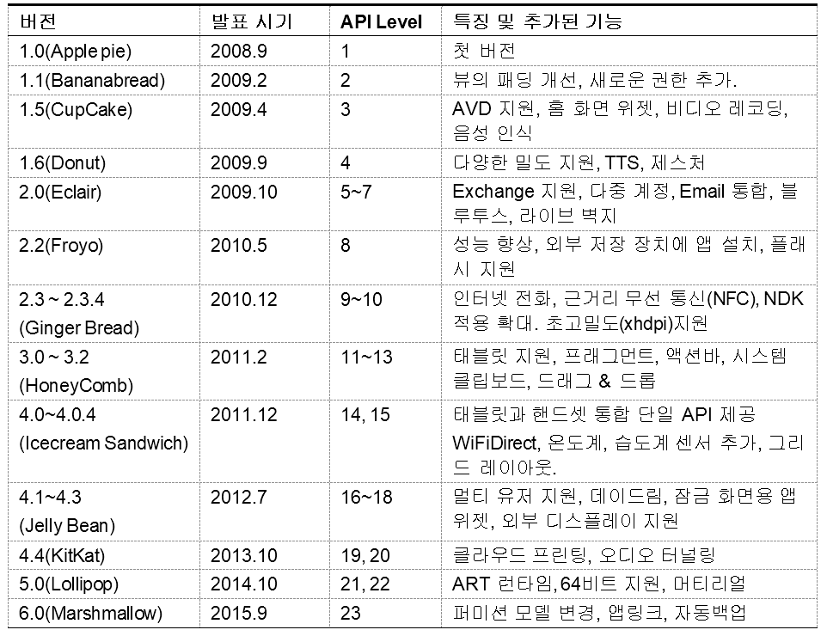
Android History
p16
개발
2005년 7월, 개발 시작
2007년 11월, 안드로이드 첫 버전 릴리즈
2008년 10월, 최초의 상용 안드로이드 폰 출시(HTC사의 G1)
안드로이드 SKD

Slide 9
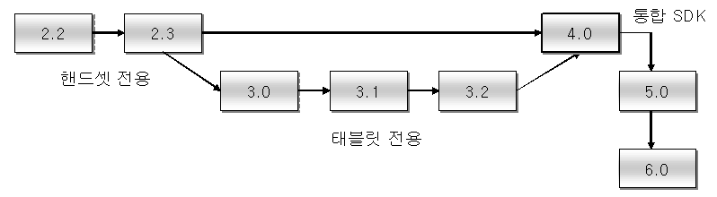
Android History
p19
안드로이드의 3.0
초기 버전에서 초고속으로 발전하여 2.3에서 안정하되었다.
3.0에서 태블릿 SDK를 성급하게 도입하여 SDK가 두 벌로 나누어지는 실수를 범함
4.0에서 SDK가 다시 통합됨
안드로이드 4.0
멀티 유저, 데이드림, 외부 디스플레이 연결 기능을 구현하여 데스크탑으로 범위를 넓힘
안드로이드 5.0
런타임이 달빅에서 ART로 변경되어 속도가 개선되었다.
6.0 마시멜로
메이저 업그레이드임에 비해 큰 변화는 없다. 기능의 추가보다는 공식 개발툴이 안드로이드 스튜디오로 확정된 것이 가장 큰 변화이다.

Slide 10
2장 Android Studio

Slide 11
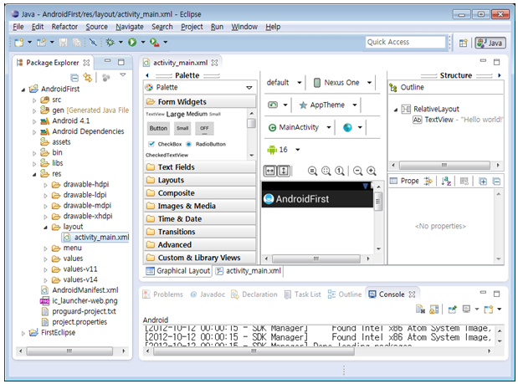
개발툴 설치
p25
JDK
JDK SE 버전 7 이상을 설치한다.
안드로이드 스튜디오
초기 버전의 안드로이드는 이클립스를 사용하였다.
4.x 이후에는 안드로이드 스튜디오를 공식 개발툴로 채택함
그래들 기반의 빌드 시스템
프로젝트 하나로 여러 장비의 이진 파일 생성
앱 템플릿 제공
그래픽 레이아웃 편집기

Slide 12
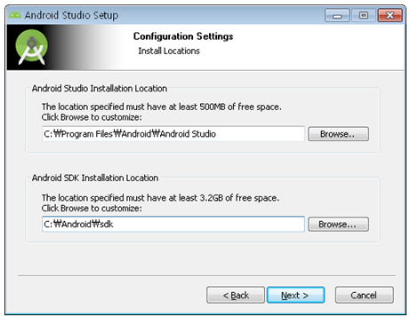
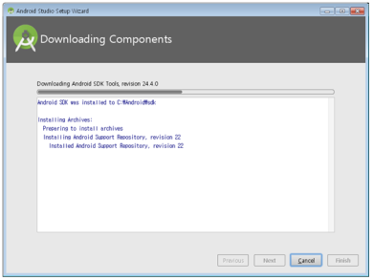
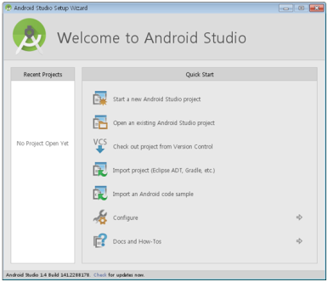
개발툴 설치
p31
안드로이드 스튜디오 설치
개발자 홈 페이지 : http://developer.android.com
운영체제 버전에 맞는 실행 파일을 다운로드 받는다.
초기 셋업
이전 버전이 설치된 경우 설정을 가져올 지 묻는다.
릴리즈 후 발생한 업데이트를 수행한다.
업데이트 완료 후 웰컴창이 나타나면 설치 완료된 것이다.

Slide 13
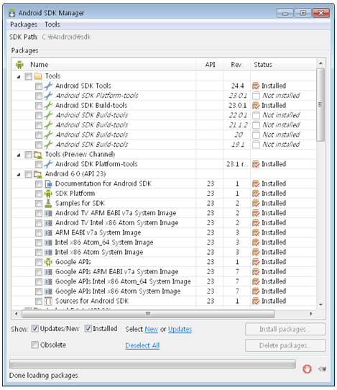
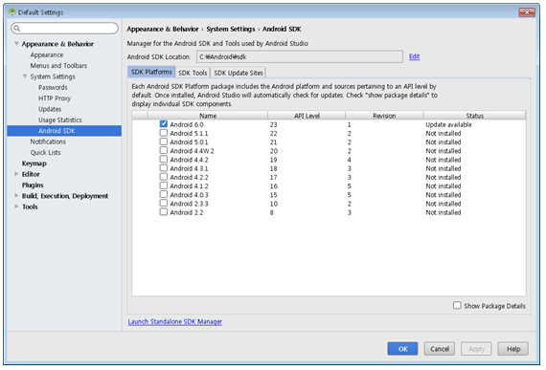
개발툴 설치
p36
SDK 최신으로 업데이트
스튜디오는 최신 SDK 하나만 같이 배포하며 발표 후의 SDK는 추가로 업데이트해야 한다.
웰컴창의 Configure 버튼을 누르고 SDK 관리자를 호출한다.
업데이트할 항목과 추가 설치할 항목을 보여 주며 여기서 더 필요한 SDK를 선택 및 설치한다.
독립형 SDK 관리자가 따로 제공된다.

Slide 14
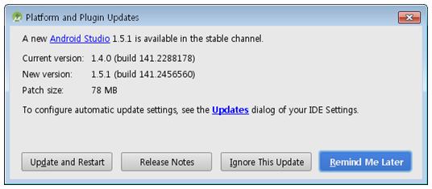
개발툴 설치
p40
업그레이드
개발툴은 수시로 업그레이드되며 변경된 부분에 대한 패치만 받아서 설치하면 된다.
메뉴에서 Help/check for update 항목을 선택하면 현재 버전과 최신 버전을 비교하여 업데이트 여부를 알려 준다
업데이트 후 재시작하고 기존 설정은 유지하는 것이 좋다.
SDK도 주기적으로 업그레이드 되므로 SDK 관리자로 최신 상태를 유지하는 것이 좋다.

Slide 15
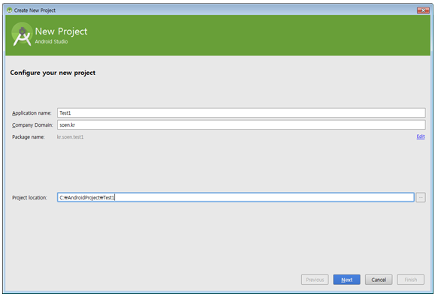
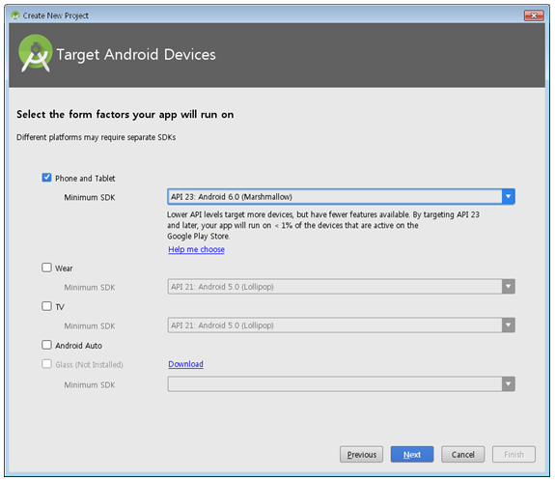
개발툴 설치
p42
프로젝트 제작
안드로이드 스튜디오는 프로젝트 기반이므로 프로젝트를 먼저 만들어야 한다.
웰컴창 제일 위에 있는 Start a new Android Studio project 항목을 선택한다
마법사 형식의 단계별 질문을 한다.
프로젝트명, 제작사 명, 저장 위치 등을 선택한다.
각 장비별 사용 SDK를 선택한다. 너무 최신의 SDK를 쓰는 것은 바람직하지 않다.

Slide 16
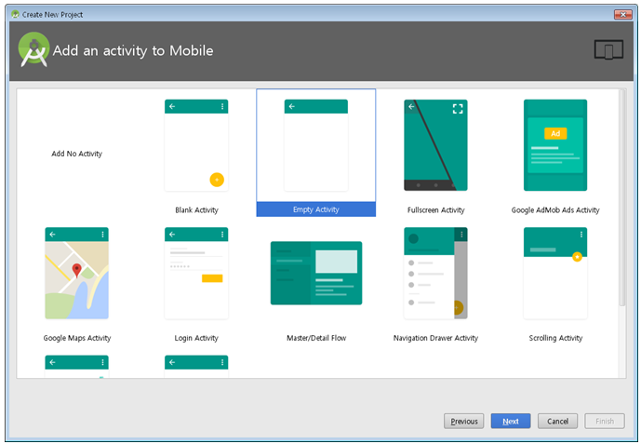
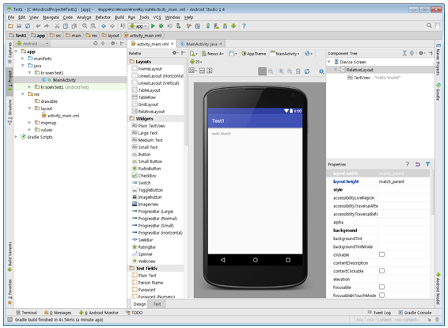
개발툴 설치
p44
프로젝트 제작
메인 액티비티의 형태를 선택한다. 초기 실습시에는 가장 단순한 Empty Activity를 선택하는 것이 좋다.
액티비티의 이름은 디폴트를 받아 들인다.
프로젝트가 생성되고 안드로이드 스튜디오가 열린다.

Slide 17
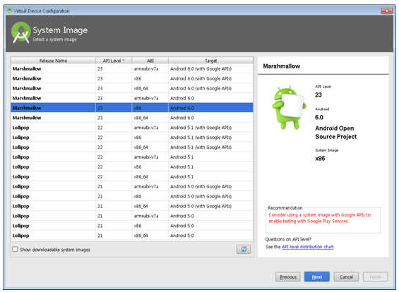
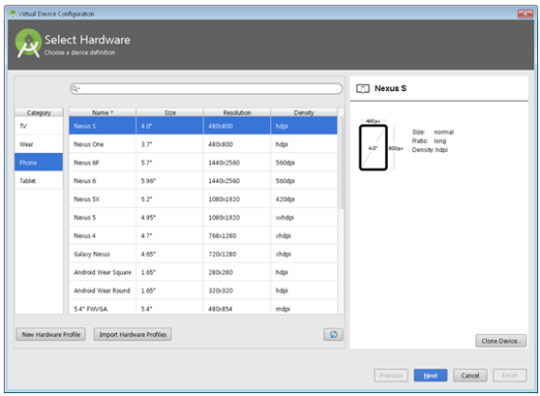
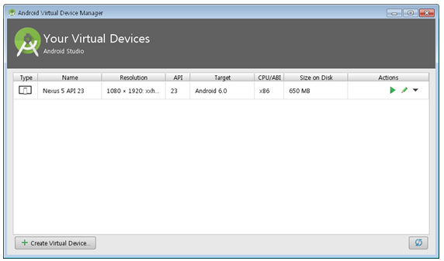
개발툴 설치
p50
AVD 생성
실장비가 없어도 가상 장비인 AVD에서 실행해 볼 수 있다.
Tools/Android/AVD Manager를 선택하여 AVD 관리자를 실행한다.
등록된 목록에서 AVD를 추가, 삭제, 편집한다. Create Virtual Device 버튼을 눌러 새로운 장비를 선택한다.
레퍼런스폰 중 하나를 고르고 시스템 이미지를 선택한다.
에뮬레이터의 이름을 입력하고 옵션을 선택한다.

Slide 18
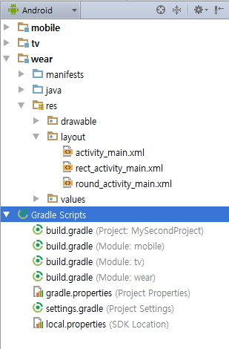
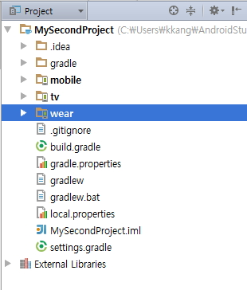
Project 구조
Project vs Module
Project는 Module의 상위 개념. Project에 여려개의 Module이 존재할수 있다.
기존 Eclipse에서는 하나의 Project에 하나의 Module 개념이라고 볼수 있다.
Module은 하나의App 이라고 보면 된다.
한 프로젝트내에 여러개의 상이한 App이 모듈로 구분될수도 있고 Mobile, TV, Wear App이 모듈로 구분될수도 있다.

Slide 19
Project 구조
gradle
Android Studio에 포함된 빌드 시스템
확장 및 커스터마이징이 가능
동일 프로젝트와 모듈을 이용 다양한 기능의 다수 APK 생성 가능
build.gradle 이 빌드 파일
AndroidManifest.xml 에 있던 일부 내용이 빌드 파일로 이동
android { compileSdkVersion 21 buildToolsVersion "21.1.2" defaultConfig { applicationId "com.example.kkang.mysecondproject" minSdkVersion 10 targetSdkVersion 21 versionCode 1 versionName "1.0" } buildTypes { release { minifyEnabled false proguardFiles getDefaultProguardFile('proguard-android.txt'), 'proguard-rules.pro' } } }

Slide 20
Project 구조
프로젝트 라이브러리의 의존성 관리를 일관되게 할수 있다는 측면이 가장 큰 특징
Maven의 도움을 받아 처리
dependencies { compile fileTree(dir: 'libs', include: ['*.jar']) wearApp project(':wear') compile 'com.android.support:appcompat-v7:21.0.3' compile 'com.google.android.gms:play-services:6.5.87' }

Slide 21
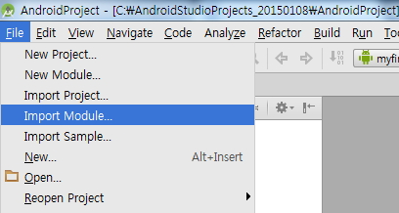
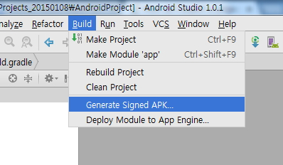
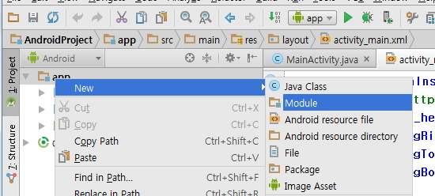
Menu
project module import
Export APK File
Module 추가

Slide 22
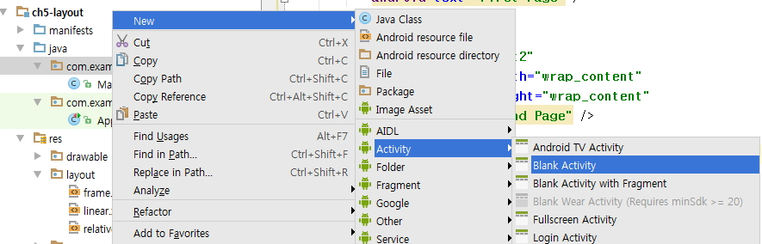
Menu
Activity 추가
Activity 만들때 중간의 Launcher Activity 추가하면 첫 시작지점의 Activity로 자동 등록.

Slide 23
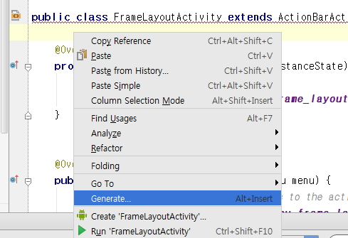
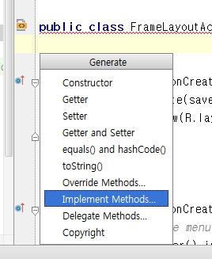
Menu
추상 메서드 override
interface나 추상 class의 메서드를 쉽게 override 하는 방법
코드 오른쪽 마으스-> Generate -> Implement Methods

Slide 24
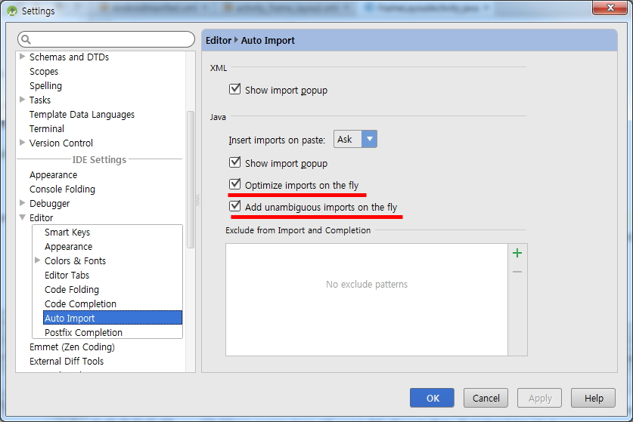
Menu
자동 import
설정에서 Editor->Auto Import 를 위의 그림처럼 두개 체크박스 체트하면 코드 작성시 별도의 작업없이 알아서 import 해준다.

Slide 25
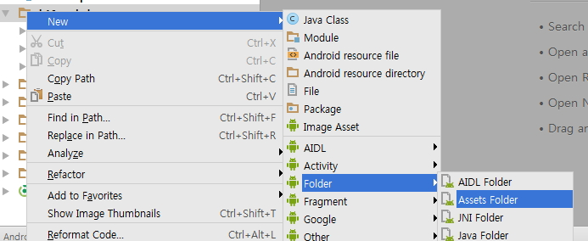
Menu
Assets
assets 디렉토리가 기본으로 제공되지 않는다. 필요하면 직접 만드는 구조이다.

Slide 26
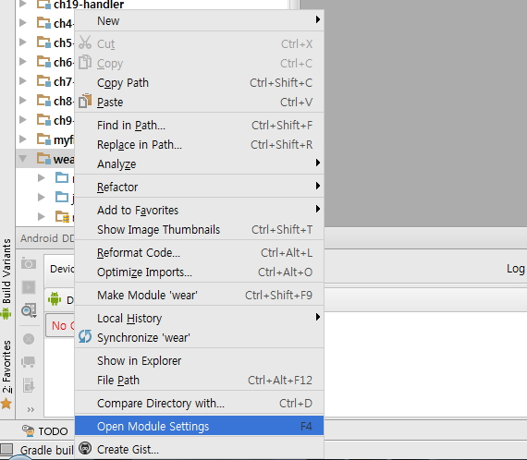
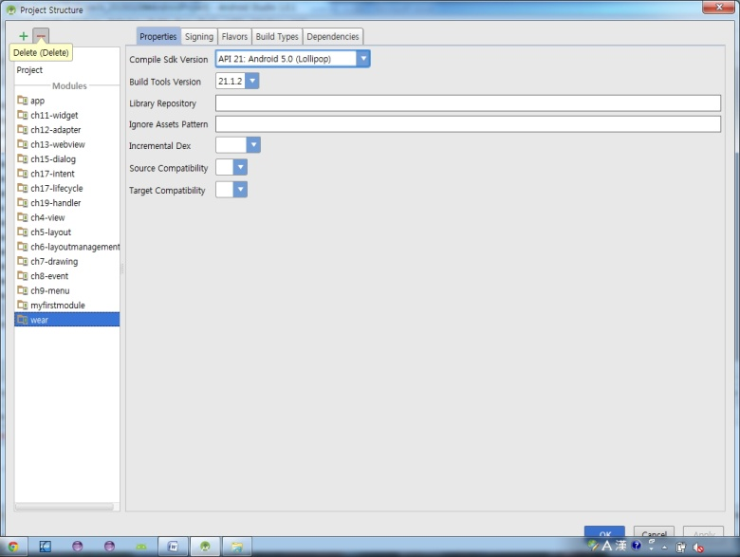
Menu
module 삭제
Open Module Settings

Slide 27
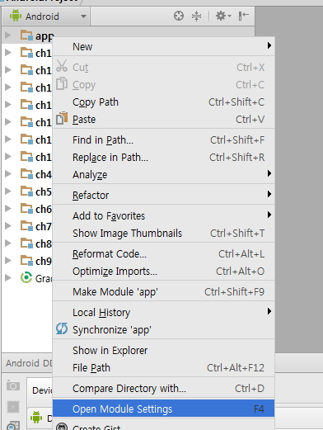
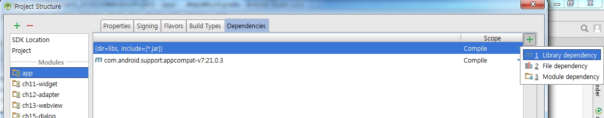
Menu
add library
support v4 는 추가하지 않아도 기본 이용 가능하다.

Slide 28
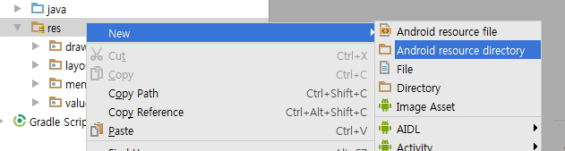
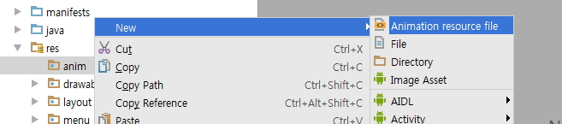
Menu
res directory add
Add resource directory
Resource file add
디렉토리 명 오른쪽 마우스->각 resource 타입별 resource file 메뉴

Slide 29
3장 첫번째 예제

Slide 30
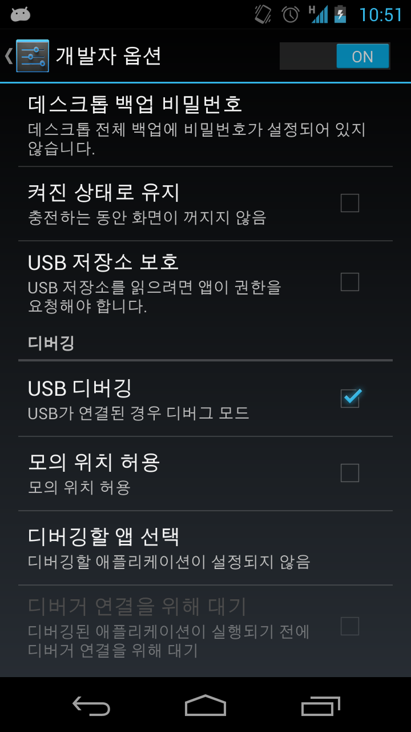
실장비에서 실행하기
p88
실장비에서 실행
대부분의 예제는 에뮬레이터에서 테스트 가능하지만 물리적인 하드웨어가 필요한 예제는 실장비에서 실행해야 한다.
제조사에 따라 USB 드라이버가 필요한 경우가 있으며 개발자 옵션에서 USB 디버깅 옵션을 선택해야 한다.
USB 케이블로 연결한 후 예제를 실행하면 장비 목록에 실장비가 나타난다.

Slide 31
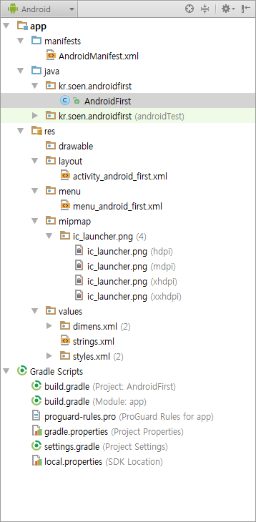
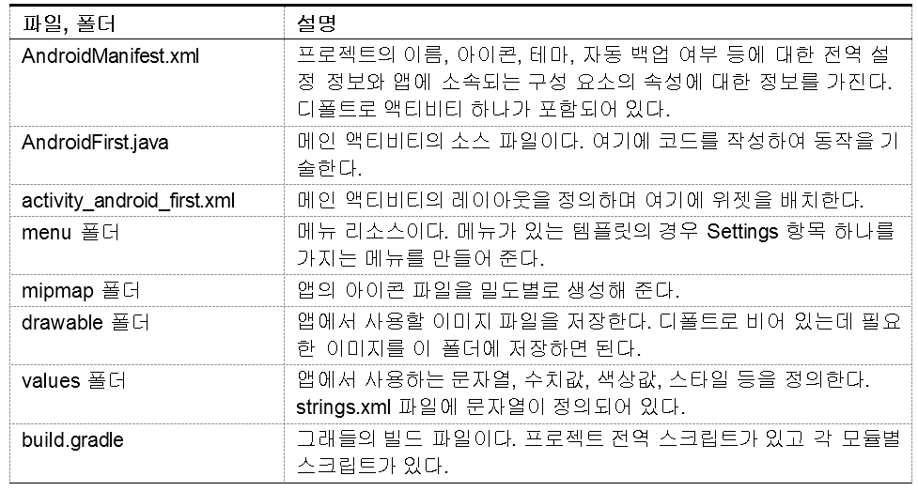
프로젝트 분석
p91

Slide 32
프로젝트의 구성
p92
<?xml version="1.0" encoding="utf-8"?>
<manifest xmlns:android="http://schemas.android.com/apk/res/android"
package="com.example.kkang.androidproject" >
<application
android:allowBackup="true"
android:icon="@drawable/ic_launcher"
android:label="@string/app_name"
android:theme="@style/AppTheme" >
<activity
android:name=".MainActivity"
android:label="@string/app_name" >
<intent-filter>
<action android:name="android.intent.action.MAIN" />
<category android:name="android.intent.category.LAUNCHER" />
</intent-filter>
</activity>
</application>
</manifest>

Slide 33
프로젝트의 구성
p93
public class MainActivity extends AppCompatActivity {
@Override
protected void onCreate(Bundle savedInstanceState) {
super.onCreate(savedInstanceState);
setContentView(R.layout.activity_main);
}
}

Slide 34
R.java
p94
package com.example.ch3_androidfirst;
public final class R {
public static final class attr {
}
public static final class drawable {
public static final int ic_launcher=0x7f020000;
}
public static final class id {
public static final int action_settings=0x7f080000;
}
public static final class layout {
public static final int activity_main=0x7f030000;
}
public static final class menu {
public static final int main=0x7f070000;
}
public static final class string {
public static final int action_settings=0x7f050001;
public static final int app_name=0x7f050000;
public static final int hello_world=0x7f050002;
}
}

Slide 35
레이아웃 파일
p96
<RelativeLayout xmlns:android="http://schemas.android.com/apk/res/android"
xmlns:tools="http://schemas.android.com/tools"
android:layout_width="match_parent"
android:layout_height="match_parent"
android:paddingBottom="@dimen/activity_vertical_margin"
android:paddingLeft="@dimen/activity_horizontal_margin"
android:paddingRight="@dimen/activity_horizontal_margin"
android:paddingTop="@dimen/activity_vertical_margin"
tools:context=".MainActivity" >
<TextView
android:layout_width="wrap_content"
android:layout_height="wrap_content"
android:text="@string/hello_world" />
</RelativeLayout>

Slide 36
View 직접 생성
p97
public class AndroidFrist extends AppCompatActivity {
@Override
protected void onCreate(Bundle savedInstanceState) {
super.onCreate(savedInstanceState);
TextView myText = new TextView(this);
myText.setText("코드로 문자열 출력하기");
setContentView(myText);
}
}

Slide 37
Layout 을 통한 View 정의
p99
XML 레이아웃의 장점
코드와 데이터가 완벽하게 분리되므로 개발자와 디자이너의 분담 작업이 용이하다.
조건에 따라 레이아웃을 통째로 교체할 수 있으므로 호환성 확보, 국제화에 유리하다.
구조와 속성을 함축적으로 기술할 수 있으며 레이아웃 재활용도 가능하다.
실제 프로젝트에서는 코드 레이아웃과 XML 레이아웃 모두 사용하며, 때로는 두 방법을 동시에 적용한다.
디자인 타임에 결정되는 정적인 레이아웃은 주로 XML을 사용하고 실행중에 결정해야 하는 동적인 레이아웃은 코드를 사용하는 것이 보편적이다.

Slide 38
4장 뷰

Slide 39
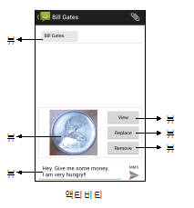
뷰의 계층
p109
뷰의 계층
안드로이드 응용 프로그램의 화면을 구성하는 주요 단위인 액티비티는 화면에 직접적으로 보이지 않으며, 액티비티 안의 뷰가 사용자를 대면하는 실체
여러 개의 뷰가 모여 하나의 액티비티를 구성하고, 이러한 액티비티가 모여 하나의 응용 프로그램
뷰
위젯 : 직접적으로 보이며 사용자 인터페이스를 구성하며, 흔히 컨트롤이라 부름
뷰 그룹 : 뷰를 담는 컨테이너 역할을 하며, 이 부류의 클래스들을 레이아웃이라 함

Slide 40
뷰의 계층
p110
View로부터 직접 파생되는 모든 클래스가 바로 위젯이며 스스로를 그릴 수 있는 능력을 가짐
Object
AnalogClock
EditText
EditText
AutoCompleteTextView
View
TextView
Button
CompoundButton
Chronometer
CheckBox
DigitalClock
RadioButton
ImageView
ImageButton
ToggleButton
SurfaceView
GLSurfaceView
VideoView
SeekBar
ProgressBar
AbsSeekBar
RatingBar

Slide 41
뷰의 계층
p111
View로부터 파생된 ViewGroup의 서브 클래스
다른 뷰들을 차일드로 포함하며 차일드를 정렬하는 기능을 가짐
Object
FrameLayout
ScrollView, HorizontalScrollView
View
TabHost, TimePicker, DatePicker
ViewAnimator
ViewFlipper
TextSwitcher
ViewGroup
ViewSwitcher
ImageSwitcher
AbsoluteLayout
WebView
RelativeLayout
RadioGroup, ZoomControls
LinearLayout
TableLayout, TableRow
TabWidget
AdapterView
AbsListView
ListView
GridView
AbsSpinner
Spinner
Gallery

Slide 42
View 의 속성
p112
id
뷰를 칭하는 이름을 정의하며, 코드나 XML 문서에서 뷰를 참조할 때 id를 사용하므로 직관적인 이름을 붙이는 것이 좋음
형식 : @[+]id/ID
- @ : id를 리소스(R.java)에 정의하거나 참조한다는 뜻이며, 무조건 붙여야 함
- + : ID를 새로 정의한다는 뜻이며, 참조 시는 생략 가능
- id : 예약어
- / : 뒤에 원하는 이름을 작성하되, ID는 고유한 명칭이므로 명령 규칙에 맞아야 하며, 뷰끼리 중복되어서는 안됨
ex) android:id=“@+id/name” : 텍스트 뷰에 name이라는 id를 부여함.
XML 문서에 ID를 지정하면 이 이름이 R.java에 정수형 상수로 정의
코드에서 뷰를 참조할 시 findViewById 메서드 호출, 인수로 참조할 뷰의 id를 전달
모든 뷰에 id를 의무적으로 지정할 필요는 없으며, 코드에서 참조할 필요 없는 위젯은 보통 id를 생략

Slide 43
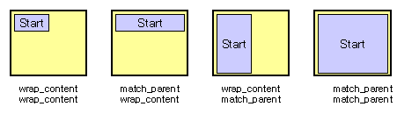
View 의 속성
p113
layout_width, layout_height
뷰의 폭과 높이를 지정하며, 수평, 수직 각 방향에 대해 크기를 지정 가능
속성값으로 아래의 세 가지 중 하나의 값을 가짐
- match_parent(fill_parent) : 부모의 주어진 크기를 다 채움
- wrap_content : 내용물의 크기만큼만 채움.
- 정수 크기 : 지정한 크기에 맞춤
ex) “Start”라는 캡션을 가지는 버튼 배치

Slide 44
View 의 속성
p115
background
뷰의 배경을 지정하며, 색상 및 이미지 등의 여러 가지 객체로 지정 가능
색상 지정 시 네 가지 형식이 적용되며, 배경뿐만 아니라 색상을 지정하는 모든 속성에 적용
- #RGB
- #ARGB
- #RRGGBB
- #AARRGGBB
ex) #ff0000 (#f00) : 빨간색, #0000ff (#00f) : 파란색
padding
뷰와 내용물간의 간격을 지정 (즉 안쪽 여백)
padding 속성 값을 지정하여 4방향에 대한 여백을 조절
속성값 : paddingLeft, paddingTop, paddingRight, paddingBottom

Slide 45
View 의 속성
p116
visibility
뷰의 표시 유무를 지정하며, 속성값으로 아래의 세 가지 중 하나의 값을 가짐
- visible : 보이는 상태임.
- invisible : 숨겨진 상태이되 자리는 차지함.
- gone : 숨겨지며 자리도 차지하지 않음.
clickable, longClickable
마우스 클릭 이벤트를 받을 것인지, 롱클릭 이벤트를 받을 것인지를 지정
focusable
키보드 포커스를 받을 수 있는지를 지정
디폴트 값으로 false가 설정되어 있으며, 필요 시 속성을 true로 변경
에디트나 버튼처럼 사용자의 입력이 필요한 파생 클래스는 디폴트로 true가 지정

Slide 46
TextView
p117
text
텍스트 뷰의 가장 중요한 속성으로 출력할 문자열을 지정
리터널 및 리소스로 대입
형식 | 설명
“문자열” | 겹 따옴표로 문자열을 싸서 바로 대입한다. \ 문자가 들어가면 이스케이프 된다. \n 은 개행이며 \uxxxxx는 유니코드 문자이다.
@[패키지:]type:name | 리소스에 대한 레퍼런스로 지정한다. 보통 string.xml에 문자열을 정의해 놓고 @string/id 식으로 지정한다.
textColor
문자열의 색상을 지정하며, 디폴트는 불투명한 밝은 회색
#RRGGBB나 #AARRGGBB 형식으로 각 색상 요소들의 강도를 지정

Slide 47
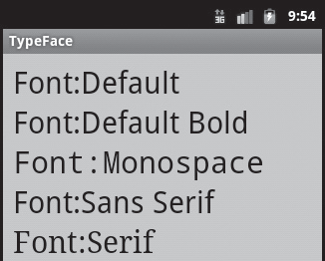
TextView
p118
textSize
텍스트의 폰트 크기를 지정
textStyle
폰트의 속성을 지정
normal, bold, italic 중 하나를 쓰거나 ‘|’로 묶어 두 개 이상의 상수값을 지정 가능
ex: “bold|italic”, “normal|italic”
typeFace
글꼴의 모양을 지정하며, normal, sans, serif, monospace 중 하나로 선택 가능
모바일 환경에서 내장된 폰트 개수에 제약이 있음

Slide 48
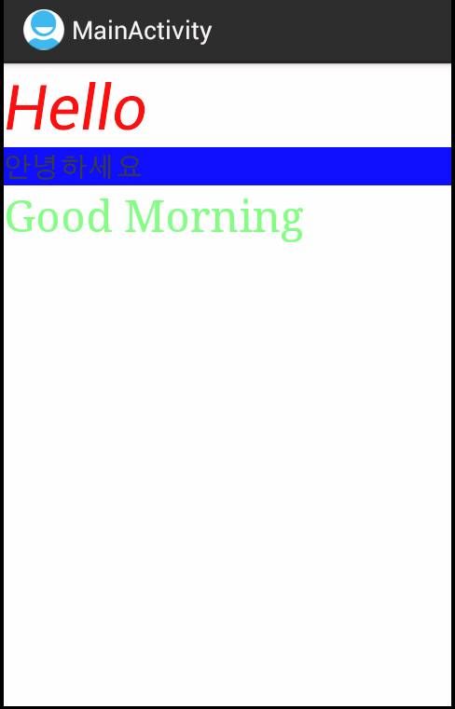
TextView
p121
main.xml
<TextView android:layout_width=“fill_parent” android:layout_height=“wrap_content” android:text=“@string/insa” android:textColor=“#ff0000” android:textSize=“20pt” android:textStyle=“italic”/> <TextView android:layout_width=“fill_parent” android:layout_height=“wrap_content” android:text=“@string/anyoung” android:textSize=“20sp” android:background=“@0000ff”/> <TextView android:layout_width=“fill_parent” android:layout_height=“wrap_content” android:text=“Good Morning” android:textColor=“#8000ff00” android:textSize=“5mm” android:typeface=“serif”/>

Slide 49
ImageView
p123
아이콘이나 비트맵을 출력하는 위젯
src
출력할 이미지를 지정하는 가장 중요한 속성
주로 리소스에 이미지를 복사해 두고 @drawable/ID 형식으로 이미지를 출력하는 방법을 사용
maxHeight, maxWidth
이미지가 출력될 최대 크기를 지정
adjustViewbounds
이미지의 종횡비를 맞추기 위해 이미지 뷰의 크기를 적당히 조정할 것인가를 지정하며, 속성값은 true나 false 중 하나를 사용
tint
이미지에 색조를 입힌다. 지정한 색상이 이미지 위에 살짝 덮여 출력

Slide 50
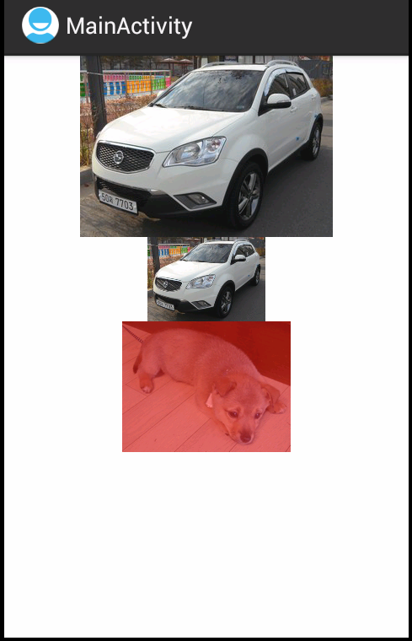
ImageView
p126
activity_main.xml
<ImageView android:layout_width="match_parent" android:layout_height="wrap_content" android:src="@drawable/korandoc" /> <ImageView android:layout_width="match_parent" android:layout_height="wrap_content" android:src="@drawable/korandoc" android:maxHeight="100px" android:maxWidth="200px" android:adjustViewBounds="true" /> <ImageView android:layout_width="match_parent" android:layout_height="wrap_content" android:src="@drawable/dog" android:tint="#80ff0000" />

Slide 51
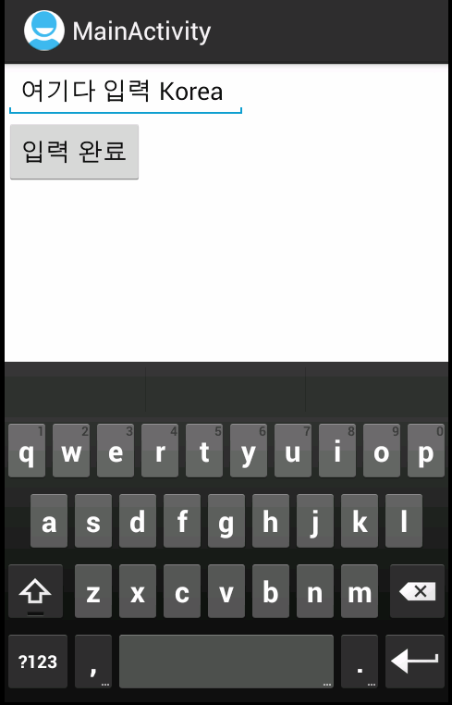
버튼과 에디트
p129
View, TextView의 서브 클래스이며 고유의 속성은 따로 가지지 않음
Button : 사용자로부터 명령을 입력 받음
EditText : 문자열을 입력 받음 (에디트)
activity_main.xml
<?xml version=“1.0” encoding=“utf-8”> <LinearLayout xmlns:android=http://schemas.android.com/apk/res/android android:orientation=“vertical” android:layout_width=“fill_parent” android:layout_height=“fill_parent”> <EditText android:layout_width=“wrap_content” android:layout_height=“wrap_content” android:id=“@+id/edit” android:text=“여기다 입력”/> <Button android:layout_width=“wrap_content” android:layout_height=“wrap_content” android:id=“@+id/btn” android:text=“입력 완료”/> </LinearLayout>

